Slide 1


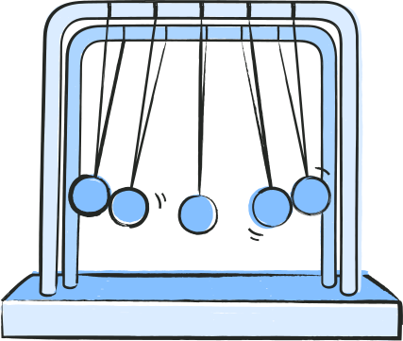

RADIATSION FIZIKA
Yadro reaktori ionlashtiruvchi nurlanish manbai sifatida.
Yo’ldosheva Shoira
Xolmurotova Sevara

Slide 2


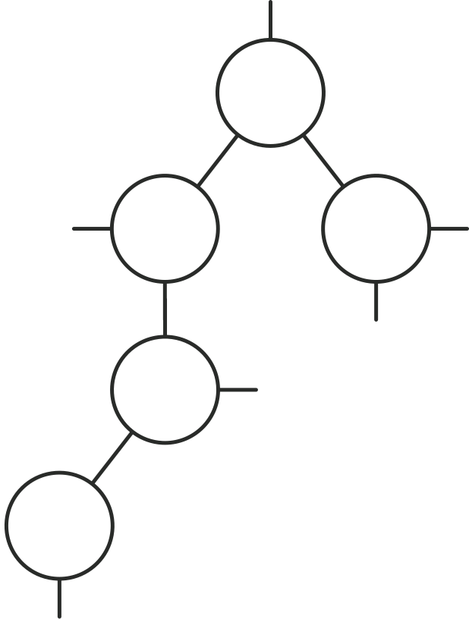
Reja:
1. Yadro reaktori va ionlashtiruvchi nurlanishning fizik asoslari.
2. Yadro reaktorida hosil bo‘ladigan nurlanish manbalari va ularning ta’siri.
3. Yadro reaktori turlari.
4. Xulosa.

Slide 3
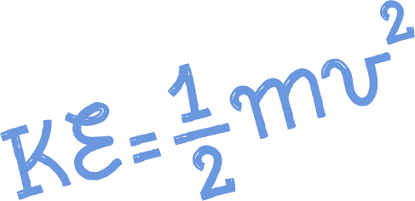
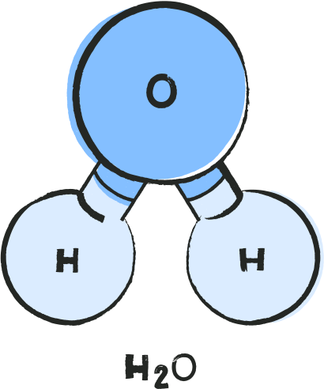
Yadro reaktori
  Yadroviy reaktor, yadroviy bo'linish reaktsiyalarining o'zini o'zi qo'zg'atadigan va boshqara oladigan qurilma . Bir parchalanish reaktsiyasida ajralib chiqqan neytronlar boshqa og'ir yadrolarga urilib, ularning bo'linishiga olib kelishi mumkin. Ushbu zanjir reaktsiyasining tezligi, odatda, neytronlarni osongina o'zlashtiradigan novdalar shaklida materiallarni kiritish orqali boshqariladi. Odatda, kadmiy yoki bordan tayyorlangan nazorat tayoqchalari asta-sekin yadroga kiritiladi, agar bo'linishlar seriyasi juda katta tezlikda davom etsa, bu yadroning erishiga olib kelishi mumkin. Bo'linish natijasida chiqarilgan issiqlik reaktor yadrosidan yadro orqali aylanadigan sovutish suvi orqali chiqariladi. Sovutish suyuqligidagi issiqlik energiyasining bir qismi suvni isitish va uni yuqori bosimli bug'ga aylantirish uchun ishlatiladi. Bu bug 'turbinani harakatga keltiradi va turbinaning mexanik energiyasi keyin generator yordamida elektr energiyasiga aylanadi. Yadro reaktorlari tijorat maqsadlarida foydalanish uchun qimmatli elektr energiyasi manbasini ta'minlashdan tashqari, ayrim turdagi harbiy sirt kemalari, suv osti kemalari va ba'zi uchuvchisiz kosmik kemalarni harakatga keltirish uchun ham xizmat qiladi. Reaktorlarning yana bir asosiy qo'llanilishi ilmiy tadqiqotlar, tibbiy terapiya va sanoatda keng qo'llaniladigan radioaktiv izotoplarni ishlab chiqarishdir.

Slide 4
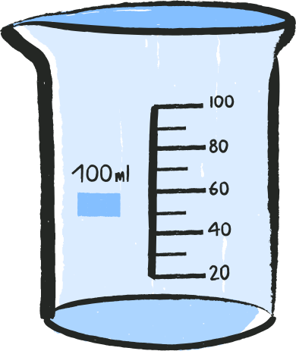
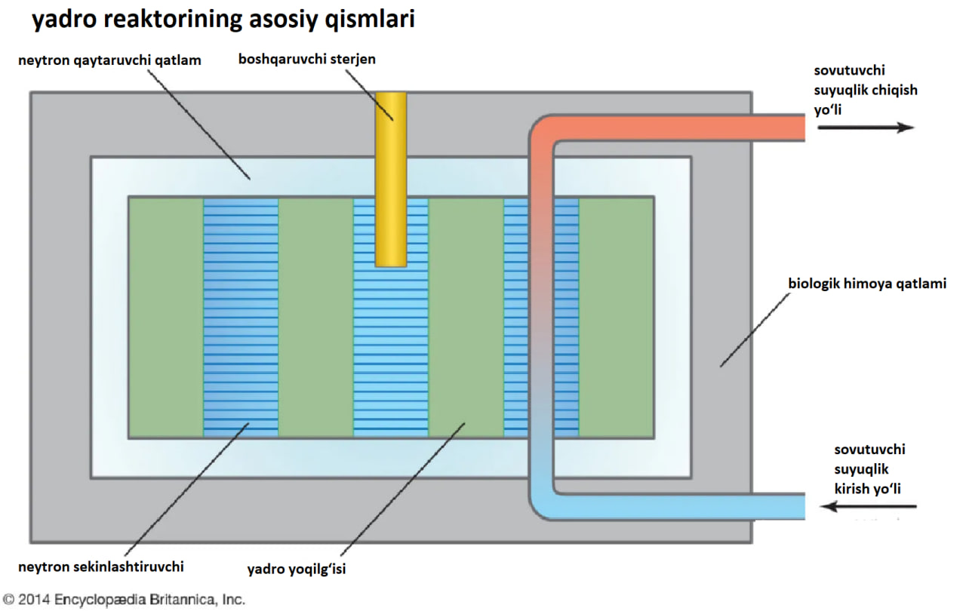

Yadro reaktorining asosiy tuzilishi

Slide 5
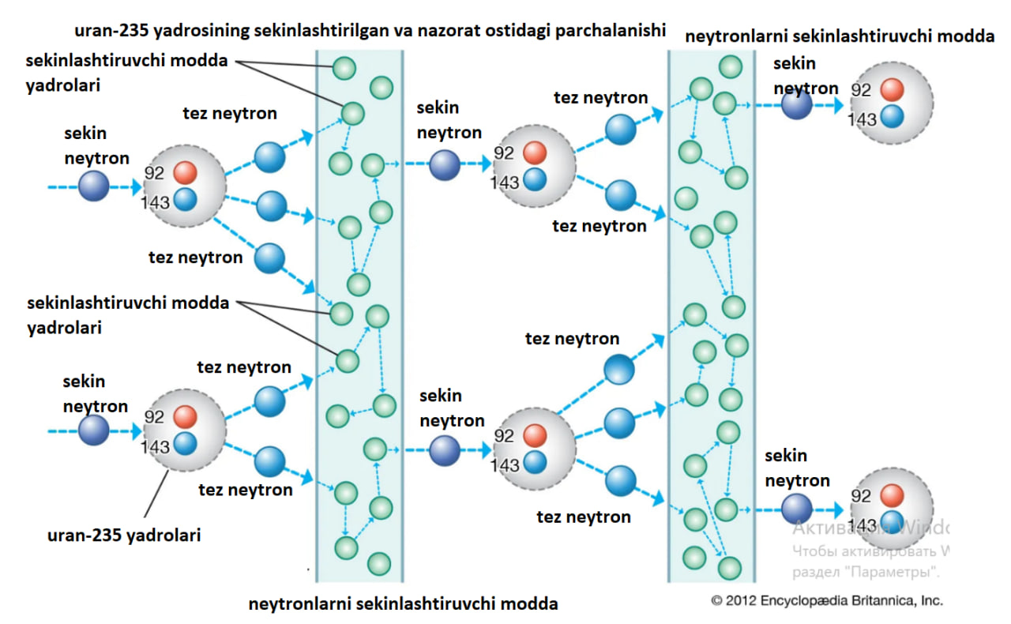
Kritik holatda yadroviy reaktorda zanjir reaktsiyasi
  Sekin neytronlar uran-235 yadrolariga urilib, yadrolarning ajralishi yoki bo'linishiga olib keladi va tez neytronlarni chiqaradi. Tez neytronlar grafit moderatorining yadrolari tomonidan so'riladi yoki sekinlashadi, bu yetarli darajada sekin neytronlarga bo'linish zanjiri reaktsiyasini doimiy tezlikda davom ettirishga imkon beradi.[1]

Slide 6
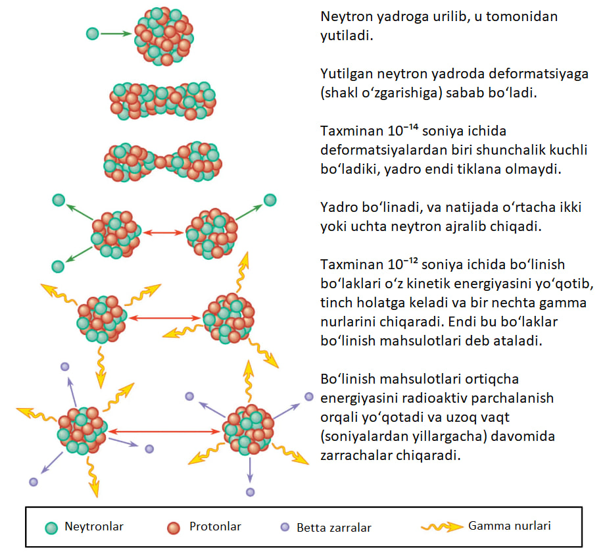
Uran yadrosining neytron tomonidan parchalanishidagi hodisalar ketma-ketligi.

Slide 7
Uran yadrosining neytron ta’sirida parchalanishi va hosil bo‘ladigan qiz yadrolar
Neutronlar soni va har bir parchalanuv natijasida hosil bo‘ladigan bo`linish mahsulotlari statistik ehtimollik bilan belgilanadi, ya’ni bitta yadroning aynan qanday bo‘linishini oldindan aniq bashorat qilib bo‘lmaydi. Biroq, saqlanish qonunlariga ko‘ra umumiy nuklonlar soni (protonlar va neytronlar) hamda umumiy energiya saqlanib qolishi shart.
U-235 ning bo`linish reaksiyasi natijasida Ba, Kr, Sr, Cs, I va Xe kabi mahsulotlar hosil bo‘ladi; ularning atom massalari odatda 95 va 135 atrofida bo‘ladi. Masalan, quyidagi tipik reaksiyalarni keltirish mumkin:
U-235 + n ===> Ba-144 + Kr-90 + 2n + taxminan 200 MeV
U-235 + n ===> Ba-141 + Kr-92 + 3n + 170 MeV
U-235 + n ===> Zr-94 + Te-139 + 3n + 197 MeV
Bunday tenglamada nuklonlar soni saqlanishi kuzatiladi, masalan:
235 + 1 = 141 + 92 + 3.
Ammo atom massasidagi kichik yo‘qotish energiya ajralib chiqishiga ekvivalent ekanligi isbotlangan.
Barium va krypton izotoplari keyinchalik parchalanib, beta–nurlanish chiqarish orqali barqarorroq bo‘lgan neodimiy va ittriy izotoplariga aylanishadi. Ana shu beta-parchalanishlar va ularga hamroh bo‘ladigan gamma-nurlanishlar fission mahsulotlarini yuqori darajada radioaktiv qiladi. Bu radioaktivlik esa (ta’rifiga ko‘ra) vaqt o‘tishi bilan kamayib boradi.[3]

Slide 8

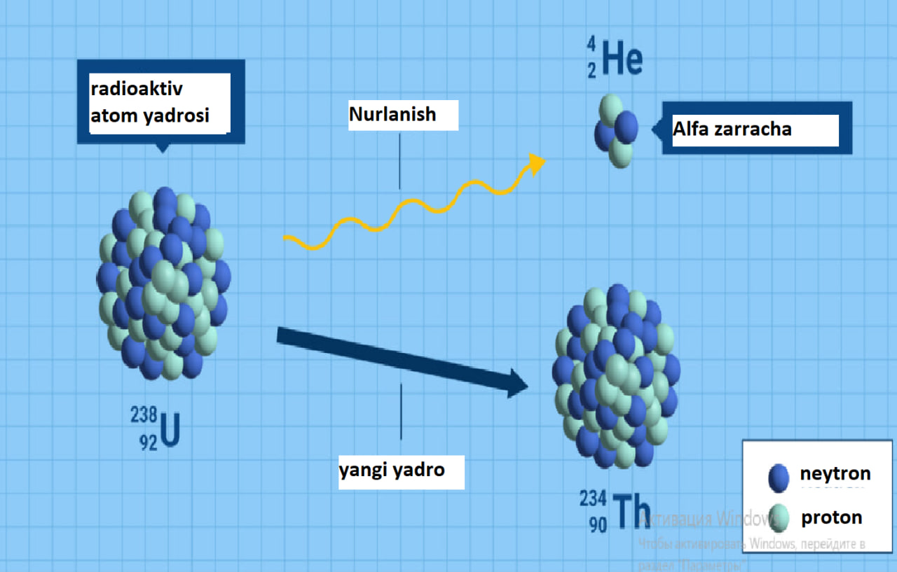
Alfa parchalanish
Alfa nurlanishida parchalanadigan yadrolar barqarorroq bo'lish uchun og'ir, musbat zaryadlangan zarralarni chiqaradi. Bu zarralar terimizga kirib, zarar yetkaza olmaydi va ko'pincha hatto bitta qog'oz varag'i yordamida to'xtatilishi mumkin.
Ammo, agar alfa chiqaradigan moddalar nafas olish, ovqatlanish yoki ichish orqali tanaga olinsa, ular bevosita ichki to'qimalarga ta'sir qilishi mumkin va shuning uchun sog'likka zarar etkazishi mumkin.
Americium-241 alfa zarralari orqali parchalanadigan atomga misol bo'lib, u butun dunyo bo'ylab tutun detektorlarida qo'llaniladi.[2]

Slide 9
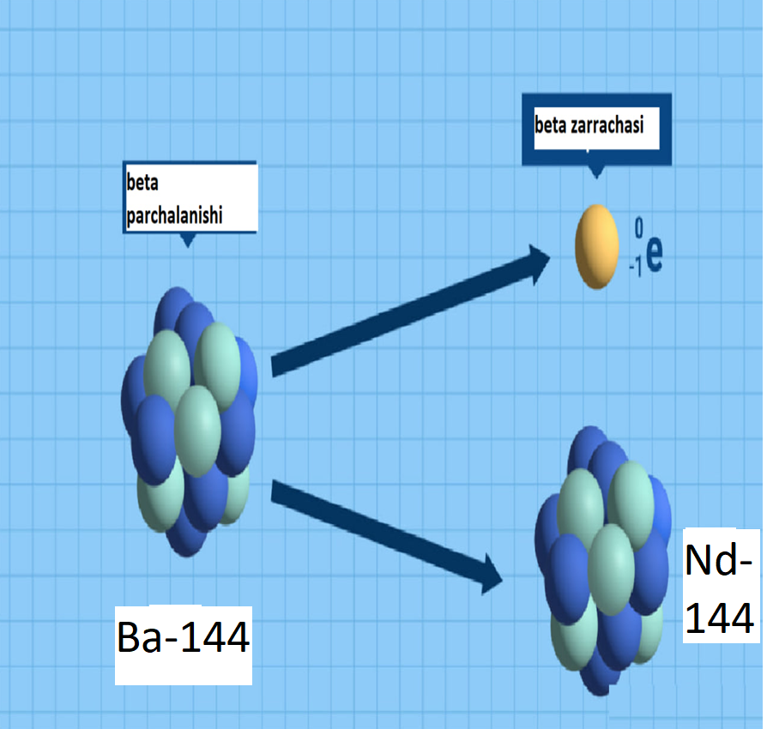
Beta parchalanish
Beta-nurlanishda yadrolar alfa zarrachalariga qaraganda ko'proq kirib boradigan kichikroq zarrachalarni (elektronlarni) chiqaradi va ularning energiyasiga qarab, masalan, 1-2 santimetr suvdan o'tishi mumkin. Umuman olganda, qalinligi bir necha millimetr bo'lgan alyuminiy varaq beta nurlanishini to'xtata oladi.Beta nurlanishini chiqaradigan ba'zi beqaror atomlarga vodorod-3 (tritiy) va uglerod-14 kiradi. Tritiy, boshqalar qatori, favqulodda chiroqlarda, masalan, qorong'uda chiqishlarni belgilash uchun ishlatiladi. Buning sababi shundaki, tritiyning beta nurlanishi, radiatsiya o'zaro ta'sirlashganda, elektrsiz fosfor moddasining porlashiga olib keladi. Uglerod-14, masalan, o'tmishdagi ob'ektlarni yoshini bilish uchun ishlatiladi.[2]

Slide 10
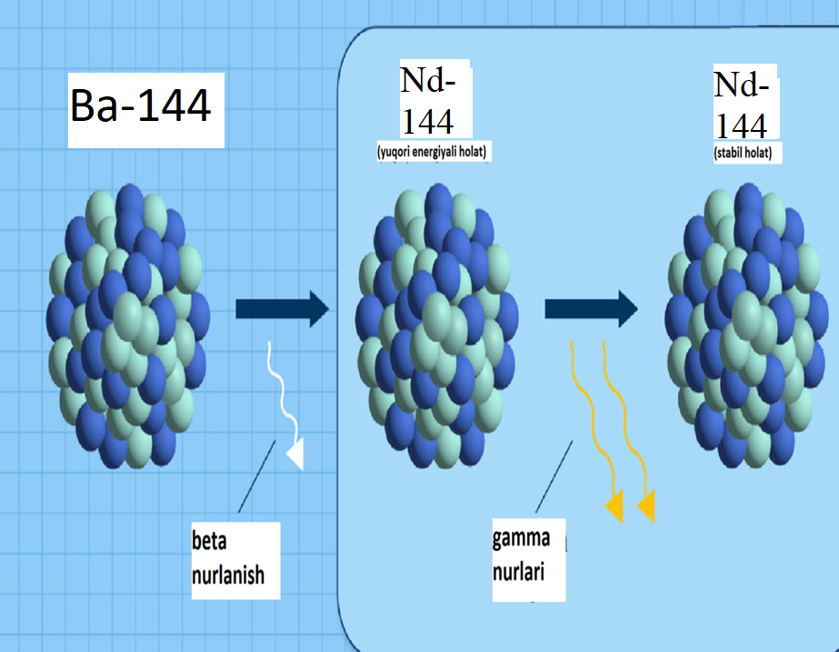
Gamma nurlanish
Saratonni davolash kabi turli xil imkoniyatlarga ega bo'lgan gamma nurlari rentgen nurlariga o'xshash elektromagnit nurlanishdir. Ba'zi gamma nurlari inson tanasi orqali to'g'ridan-to'g'ri zarar etkazmasdan o'tadi, boshqalari esa organizm tomonidan so'riladi va zarar etkazishi mumkin. Gamma nurlarining intensivligi beton yoki qo'rg'oshinning qalin devorlari bilan kamroq xavf tug'diradigan darajalarga tushirilishi mumkin. Shu sababli saraton kasalligiga chalingan kasalxonalardagi radiatsiya davolash xonalarining devorlari juda qalin.[2]

Slide 11
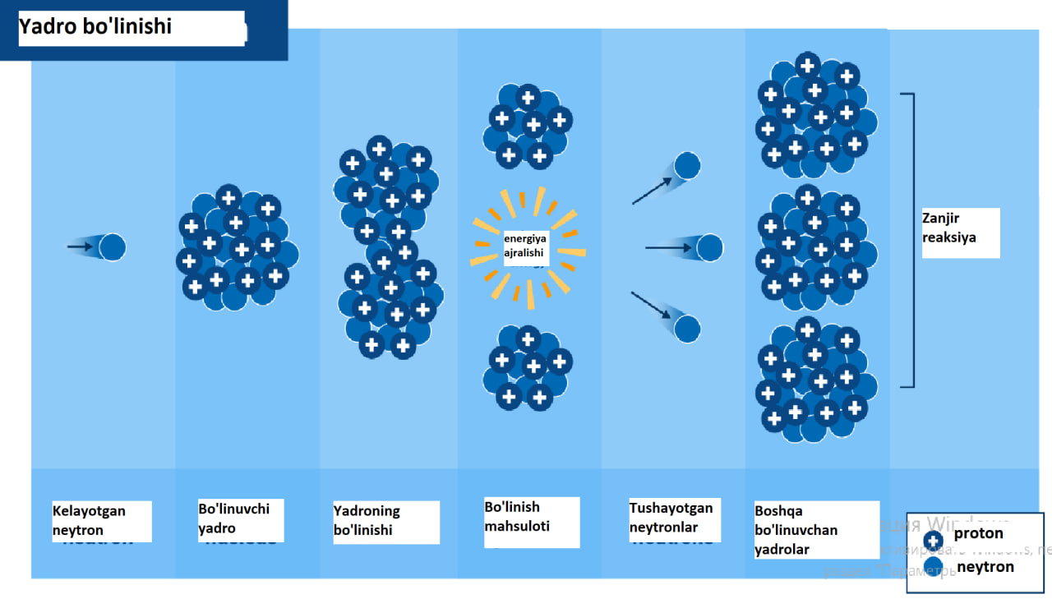
Neytronlar oqimi
Neytronlar yadroning asosiy tarkibiy qismlaridan biri bo'lgan nisbatan massiv zarralardir. Ular zaryadsiz va shuning uchun bevosita ionlanish hosil qilmaydi. Ammo ularning moddaning atomlari bilan o'zaro ta'siri alfa-, beta-, gamma- yoki rentgen nurlarini keltirib chiqarishi mumkin, bu esa keyinchalik ionlanishga olib keladi. Neytronlar kirib boradi va faqat qalin beton, suv yoki kerosin massalari bilan to'xtatilishi mumkin.
Neytronlar turli yo'llar bilan ishlab chiqarilishi mumkin, masalan, yadroviy reaktorlarda yoki tezlatgich nurlaridagi yuqori energiyali zarrachalar tomonidan boshlangan yadro reaktsiyalarida. Neytronlar bilvosita ionlashtiruvchi nurlanishning muhim manbai bo'lishi mumkin.[2]

Slide 12
Energiya reaktorlar
Yengil suvli reaktorlar (LWRs) — bu oddiy suv bilan sovutiladigan va moderatorlangan energetik reaktorlar. Ularning ikki asosiy turi mavjud: bosimli suvli reaktor (PWR) va qaynaydigan suvli reaktor (BWR).
PWR reaktorida yuqori bosim va haroratdagi suv yadroviy yadrodandagi issiqlikni oladi va bug‘ generatoriga uzatiladi. Bu yerda birlamchi siklning issiqligi past bosimli ikkilamchi siklga, u ham suvni o‘z ichiga olgan siklga uzatiladi. Ikkilamchi sikldagi suv bug‘lanishni boshlash uchun zarur bo‘lgan bosim va haroratdan biroz past holatda bug‘ generatoriga kiradi. Ammo birlamchi sikldan issiqlikni qabul qilgach, u to‘yingan holga keladi va oxir-oqibat biroz ortiqcha qizadi. Shu tarzda hosil bo‘lgan bug‘ oxir-oqibat bug‘ turbina siklida ishchi suyuqlik sifatida xizmat qiladi.
BWR (qaynaydigan suvli reaktor) to‘g‘ridan-to‘g‘ri quvvat sikli printsipi bo‘yicha ishlaydi. Yadrodan o‘tgan suv oraliq bosim darajasida qaynashiga ruxsat beriladi. Yadro hududidan chiqadigan to‘yingan bug‘ reaktor idishi ichidagi bir qator ajratuvchi va quritgichlardan o‘tadi, bu esa bug‘ni ortiqcha qizdirilgan holatga keltirishga yordam beradi. Shu tarzda hosil bo‘lgan ortiqcha qizdirilgan bug‘ ishchi suyuqlik sifatida bug‘ turbinasini aylantirishda ishlatiladi.[1]

Slide 13
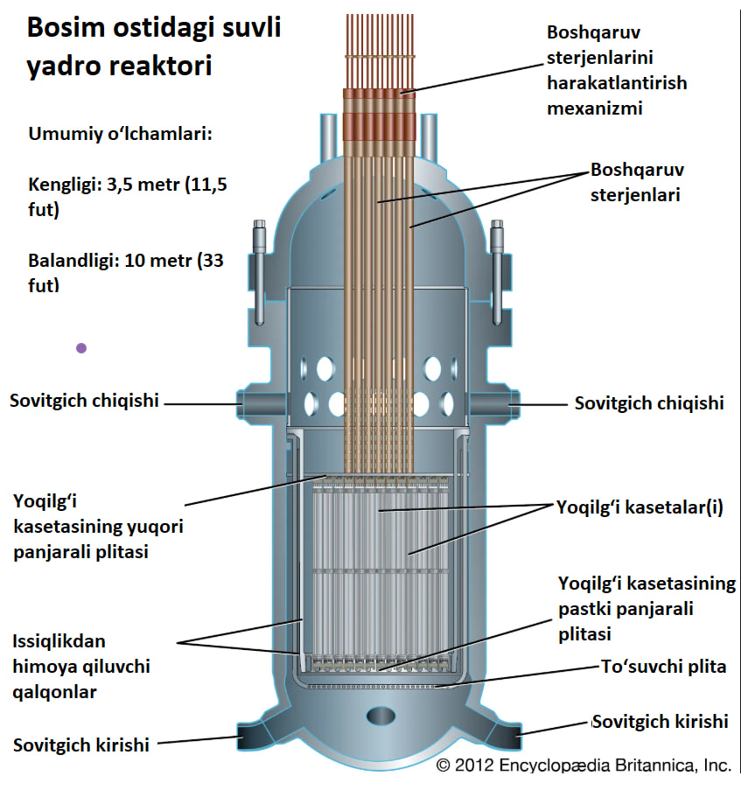
Bosimli suvli reaktor (PWR)
Qaynaydigan suvli reaktor (BWR)

Slide 14
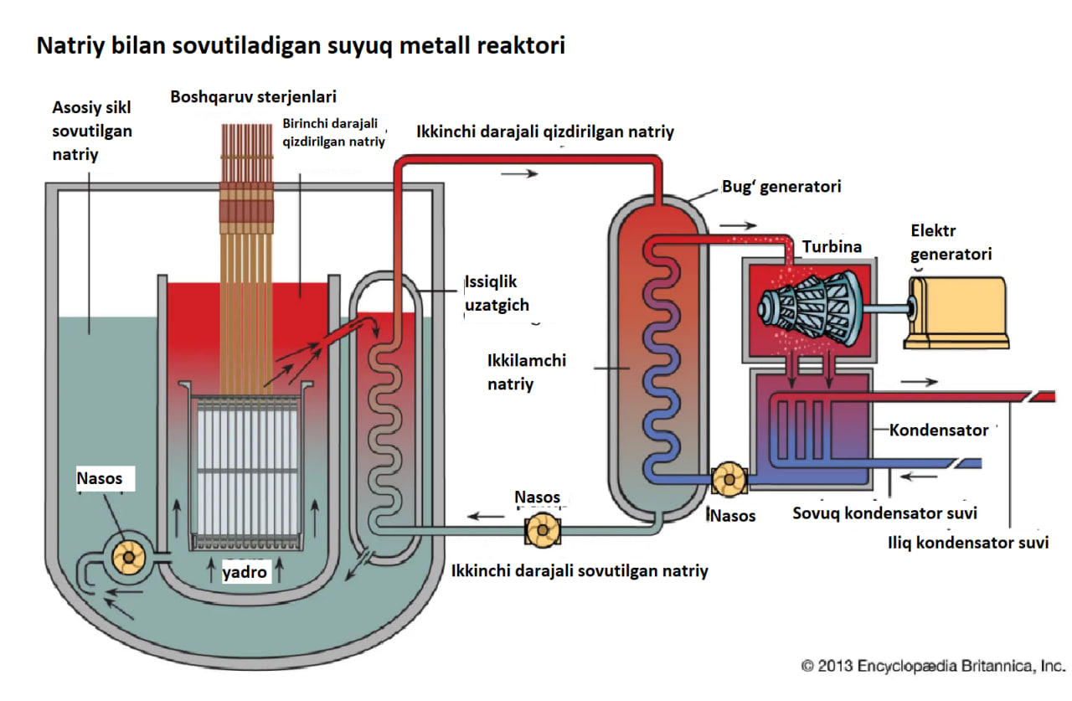
Canada Deuterium Uranium (CANDU) reaktori — tabiiy uran yoqilg‘isi bilan ishlaydigan, og‘ir suv bilan moderatsiya qilingan va sovutiladigan reaktorlar liniyasi.
Bunday turdagi reaktor atmosfera bosimida sovuq og‘ir suv moderatorini o‘z ichiga olgan tank yoki kalandriya idishidan iborat. Kalandriya zirkoniy qotishmasidan yasalgan bosim quvurlari bilan teshilgan bo‘lib, ularning ichiga tabiiy uran yoqilg‘isi joylashtiriladi va ular orqali og‘ir suv sovutgichi aylanadi.
Ko‘p uchraydigan yengil suvli reaktor (LWR) reaktor idishidan farqli o‘laroq, u vertikal konfiguratsiyada joylashgan bo‘lsa, CANDU reaktori idishi gorizontal tarzda joylashtiriladi. Elektr quvvatini ishlab chiqarish yadro parchalanishining issiqligi og‘ir suv sovutgichiga uzatilishi orqali amalga oshiriladi, bu sovutgich esa bug‘ generatoriga aylanadi. Ikkilamchi siklda bug‘ generatoridan chiqqan yengil suv bug‘i esa an’anaviy turbina sikli orqali uzatiladi.[1]

Slide 15
Tadqiqot reaktorlari
Suv bilan sovutiladigan, plastina yoqilg‘ili reaktorlar
Bu eng keng tarqalgan tadqiqot reaktori turi hisoblanadi. Suv bilan sovutiladigan, plastina yoqilg‘ili reaktorlar plastina shaklidagi boyitilgan uran yoqilg‘isini ishlatadi va suv bilan sovutiladi hamda moderator sifatida ishlatiladi. Ular bir nechta kilovattdan yuzlab megavattlargacha bo‘lgan issiqlik quvvatida ishlay oladi.
Tadqiqot reaktorlarining asosiy vazifasi elektr energiyasi ishlab chiqarish emas, shuning uchun ularning xususiyati ishlab chiqaradigan elektr quvvat miqdori bilan emas, balki issiqlik quvvati, neytron zichligi va yadrodagi neytronlarning o’rtacha energiyasi bilan belgilanadi. Aynan shu parametrlar tadqiqot reaktorining ma’lum bir tadqiqotni bajarish qobiliyatini aniqlashda yordam beradi.
Eng past litsenziyaga ega quvvat darajasidagi tizimlar odatda universitetlarda ishlatiladi va asosan o‘qitish maqsadida xizmat qiladi, eng yuqori quvvatli tizimlar esa tadqiqot laboratoriyalarida ishlatiladi va asosan materiallarni sinash, xarakterlash va umumiy tadqiqotlar uchun qo‘llaniladi.
Suv bilan sovutiladigan, plastina yoqilg‘ili reaktorlarning keng tarqalgan shakli — hovuz reaktori, bunda reaktor yadrosi katta va chuqur suv havzasining pastki qismiga joylashtiriladi. Bu markaz va kanallarni (odatda “nurlanish portlari” deb ataladi) kuzatishni va joylashtirishni soddalashtiradi, ulardan neytron nurlari chiqarilib yo‘naltiriladi.
Past issiqlik quvvati darajasida nasos ishlatilmaydi, chunki suvning plastinalar bo‘ylab tabiiy konveksiyasi yoqilg‘idan issiqlikni yetarli darajada olib chiqib, xavfsiz ishlash sharoitini ta’minlaydi. Issiqlik almashtirgich odatda havzaning yuqori qismida, eng issiq suv to‘plangan joyda joylashtiriladi. Yuqori quvvat darajasida esa tabiiy aylanishni kuchaytirish uchun nasos ishlatilishi zarur bo‘ladi.[1]

Slide 17

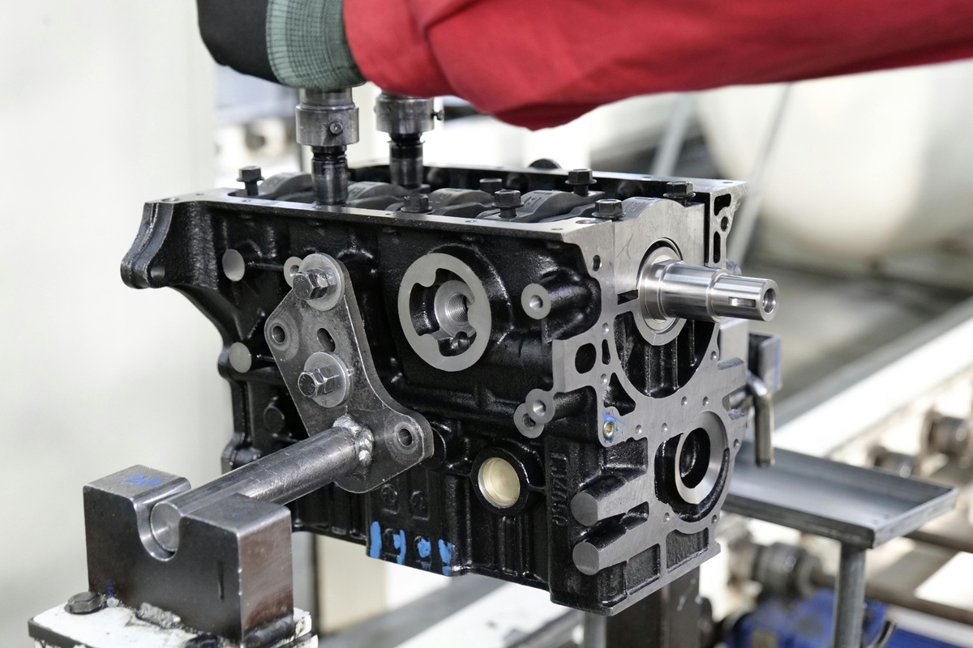

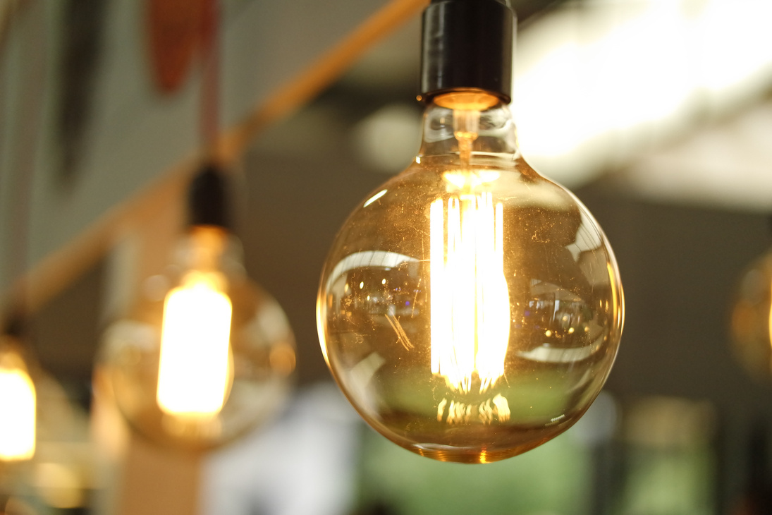
Foydalanilgan adabiyotlar:
  1.https://www.britannica.com/technology/nuclear-reactor/additional-info
  2.https://www.iaea.org/newscenter/news/what-is-radiation?utm_source
  3.https://world-nuclear.org/information-library/nuclear-fuel-cycle/introduction/physics-of-nuclear-energy?utm_source

Slide 18
THANK YOU

